Slide 1

OPC应用简介
适用于OPC编程基础

Slide 2

目录
点击添加文本
OPC的开发背景和历史
什么是OPC
点击添加文本
OPC概要
点击添加文本
OPC的对象
点击添加文本

Slide 3
OPC的开发背景和历史
点击添加文本
为什么需要OPC
OPC怎样解决你
的问题
点击添加文本
OPC的历史
OPC现状和发展
点击添加文本
点击添加文本

Slide 4
为什么需要OPC
对于早期的计算机系统，为了实现不同的硬件和软件所构成的计算机
之间的数据 交换和通信，必须要花费很多时间去开发独自的通信程序。但
是正是由于现在有了数 据交换和通信的工业标准，才有可以实现象互联网
那样，使不同的计算机相互连接的 巨大网络。所以在开发企业的信息系统
时，采用符合工业标准的数据库和客户－服务 器接口，可以使有效的精力
更多地投入到应用程序本身功能的开发中去。
点击添加文本
点击添加文本
工业制造系统也存在同样的问题。也就是使由不同的供应商提供的机
器设备无须 特别的软件开发就可以互相连接。例如在实现多层生产控制信
息系统 时，从处理设备数据的现场设备层，到进行过程处理的过程控制系
统层，以至最上层 的生产管理层，建立和普及一个有效的数据交换工业标
准乃是当务之急。在这种情况 下，利用微软Windows视窗中的OLE/COM
技术实现工业制造系统过程控制中的数据交 换标准化，正是
OPC（OLE for Process Control）本来的目的所在。
点击添加文本
点击添加文本

Slide 5
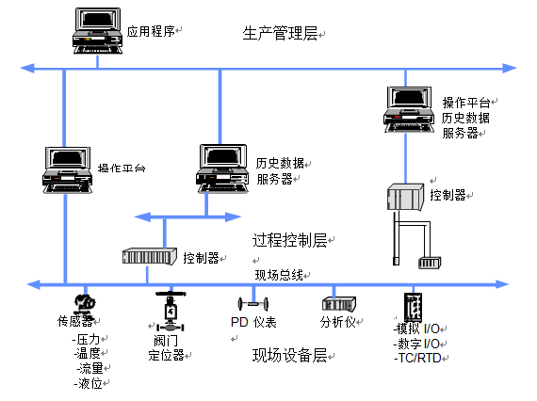
生产控制信息系统的构成

Slide 6
OPC怎样解决你的问题
到目前为止，硬件的驱动器和与其连接的应用程序之间的接口并没有统
一的标准。 例如，在FA（Factory Automation）领域，连接PLC
（Programmable Logic Controller）等 控制设备和 SCADA/HMI软件，需要
不同的FA网络系统构成。根据某调查结果，据说 在控制系统软件开发的所需
费用中，各种各样机器的应用程序设计占费用的７成，而 开发机器设备间的
连接接口则占了３成。此外，在PA（Process Automation）领域，当 希望把
DCS（Distributed Control System）中所有的过程数据传送到生产管理系统
时，必须按照各个供应厂商的各个机种开发特定的接口（例如，利用C语言
DLL连接的DDE服务器或者利用FTP的文本文件传送等）。
点击添加文本
点击添加文本
例如，在图中所示的由４种控制设备和与其连接的监视，趋势图以及
表报３种 应用程序所构成的系统时，必须花费大量时间去开发分别对应设备
A，B，C，D的监 视，趋势图以及表报应用程序的接口软件共计１２种驱动
器。同时由于系统中共存各 种各样的驱动器，也使维护运转环境的稳定性和
信赖性更加困难。
点击添加文本
点击添加文本

Slide 8
OPC的开发背景和历史
点击添加文本
点击添加文本
点击添加文本
点击添加文本
点击添加文本
点击添加文本
点击添加文本

Slide 9
添加文本
点击添加文本
点击添加文本
点击添加文本
点击添加文本
点击添加文本
点击添加文本
点击添加文本
点击添加文本

Slide 10
添加文本
点击添加文本
点击添加文本
点击添加文本
点击添加文本
点击添加文本
点击添加文本
点击添加文本

Slide 11



